Slide 1
第5章
案例5—点灯游戏

Slide 2
5.1 案例简介
应用名称：
点灯游戏
目标：
设计一款基于JAVA的游戏，显示N*N盏灯，游戏开始时，所有灯是熄灭的，每次点击其中一盏灯，会改变当前灯以及上、下、左、右几盏灯的状态（熄灭→点亮；点亮→熄灭），当所有灯都点亮为游戏结束。

Slide 3
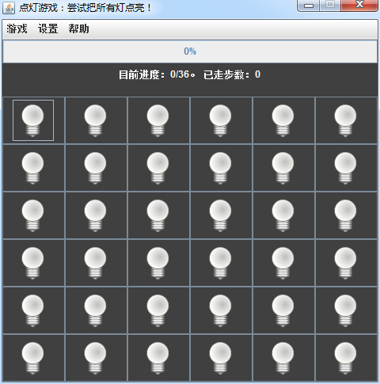
运行结果：

Slide 4
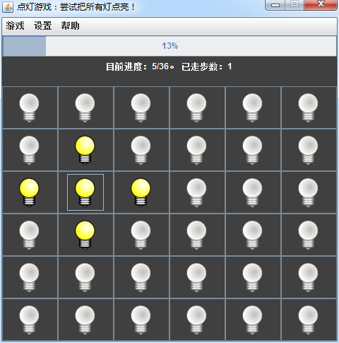
运行结果：

Slide 5
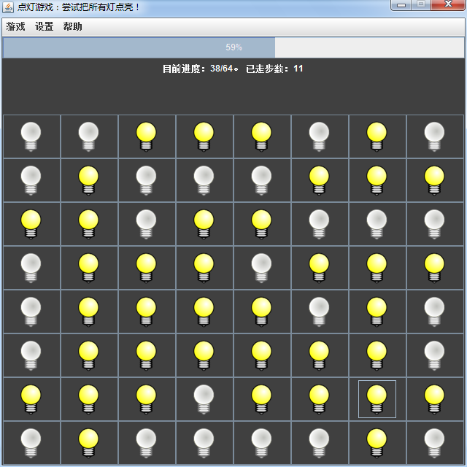
运行结果：

Slide 6
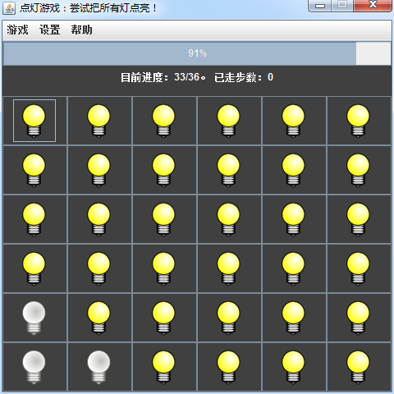
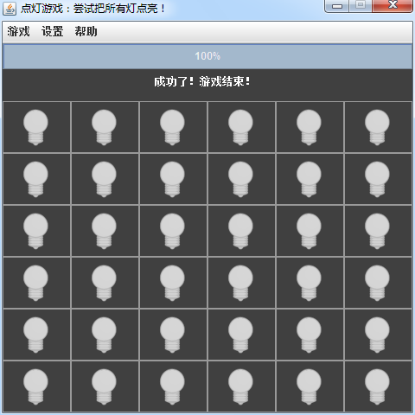
运行结果：

Slide 7
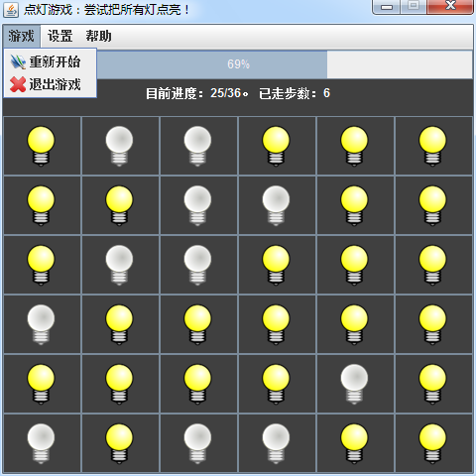
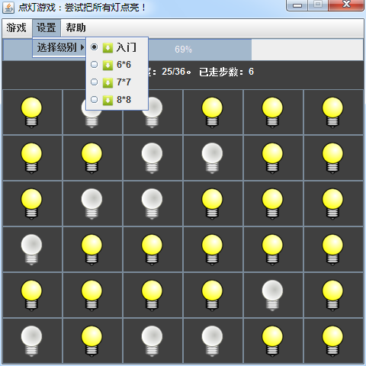
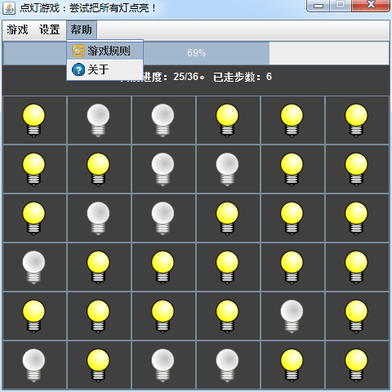
运行结果：

Slide 8
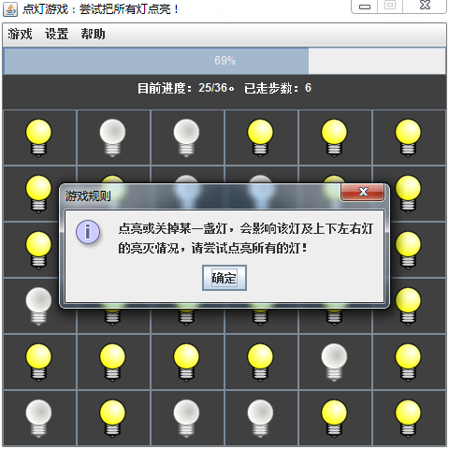
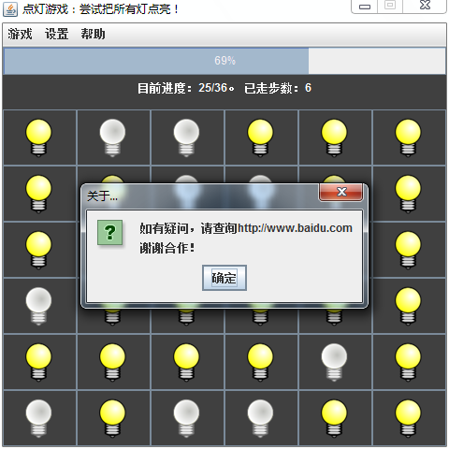
运行结果：

Slide 9
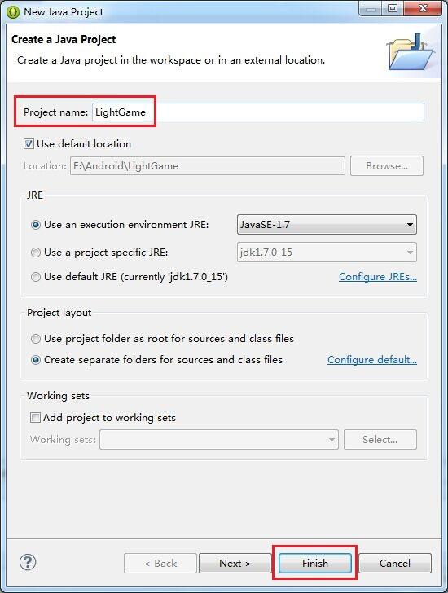
5.2 创建工程
一、新建一个工程：
名称为“LightGame”
注意：不能有空格。
点击Finish。

Slide 10
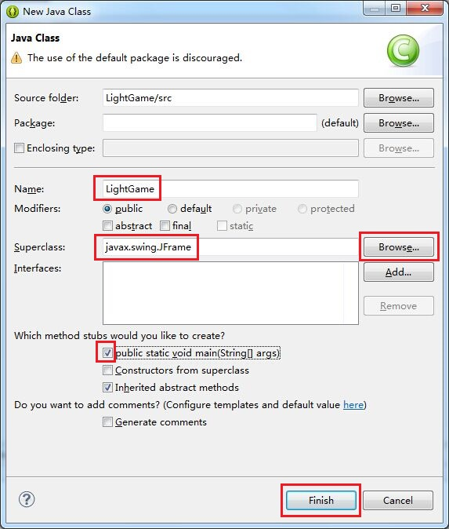
5.2 创建工程
二、新建一个类Class:
类名为“LightGame”
继承的类为“JFrame”
勾选“public static
  void main(String[]
  args)”。
点击Finish即可完成
类的创建。

Slide 11
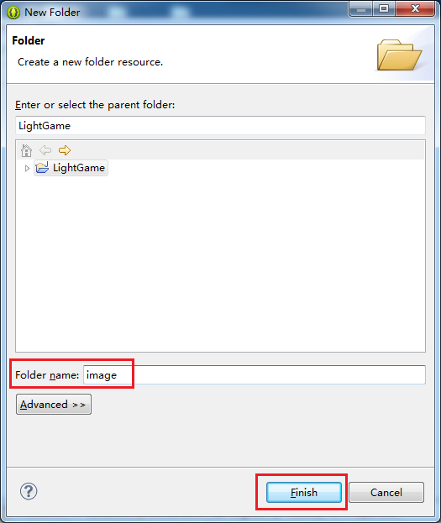
5.2 创建工程
三、添加图片资源
为工程新建一个文件夹：
右击整个工程→New→
Folder；
在弹出的对话框中，填写
文件夹名称“image”，
点击Finish；
把需要的图片资源粘贴到
image文件夹下
如下图所示：

Slide 12
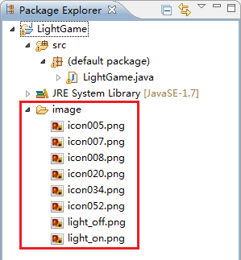
5.2 创建工程

Slide 13
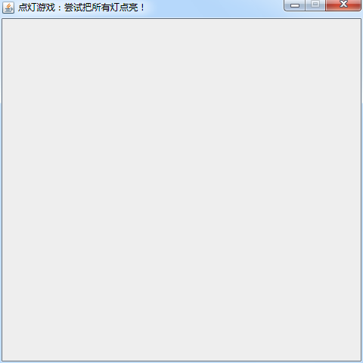
5.3 界面设计
显示点灯游戏的窗口：

Slide 14
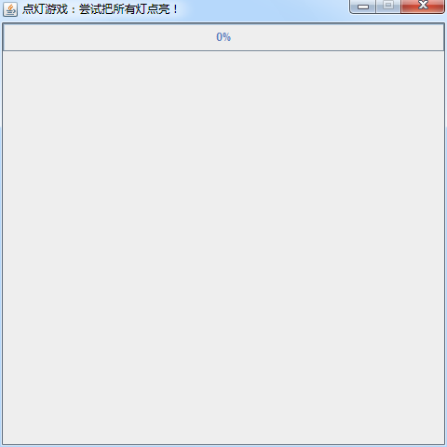
5.3 界面设计
显示进度条：

Slide 15
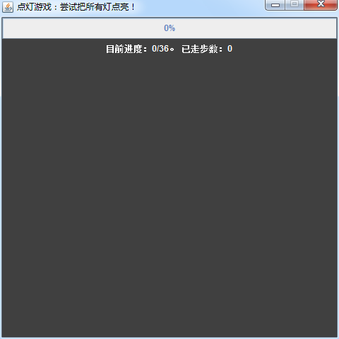
5.3 界面设计
显示状态说明：

Slide 16
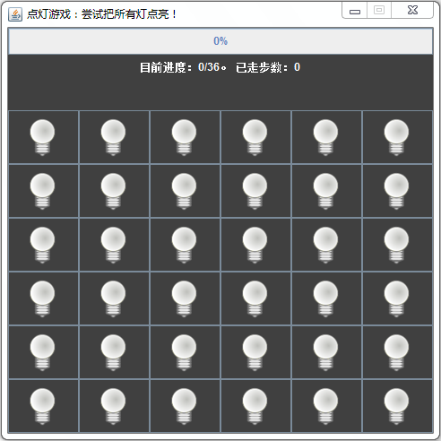
5.3 界面设计
显示N*N灯矩阵：

Slide 17
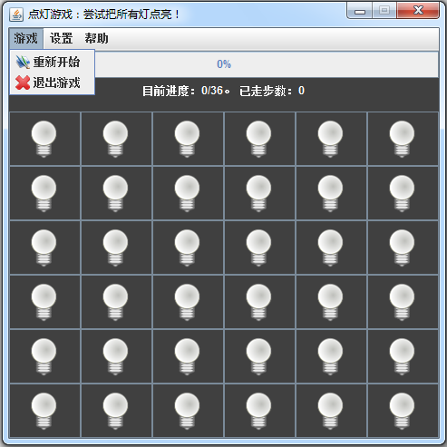
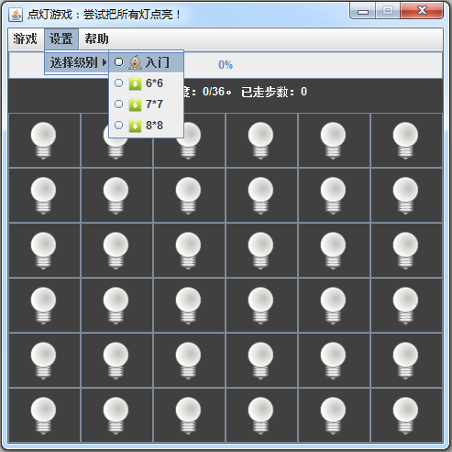
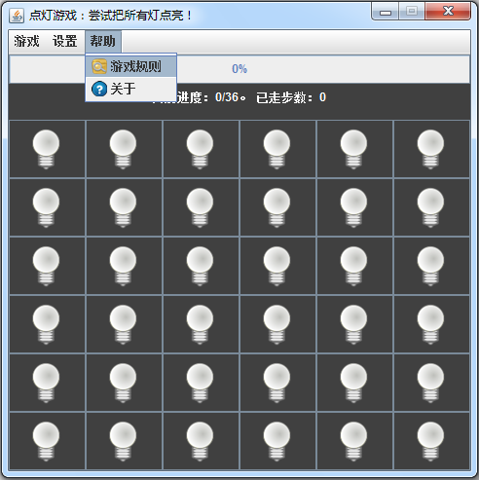
5.3 界面设计
显示菜单：

Slide 18
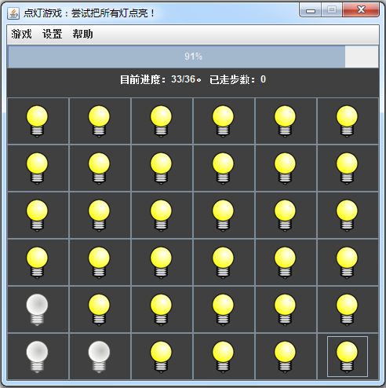
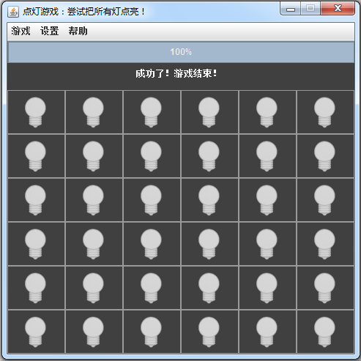
5.4 事件处理
完成事件处理：
入门级别：只剩左下角三盏灯熄灭，其余通过程序已设置点亮状态，用户只需点击左下角的灯，即可完成游戏。

Slide 19
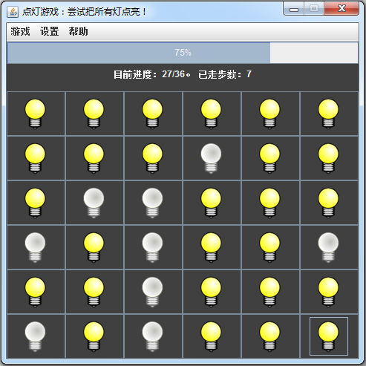
5.4 事件处理
完成事件处理：
6*6灯矩阵：

Slide 20
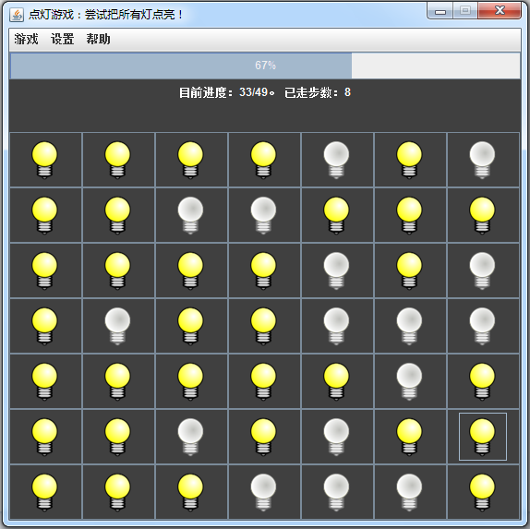
5.4 事件处理
完成事件处理：
7*7灯矩阵：

Slide 21
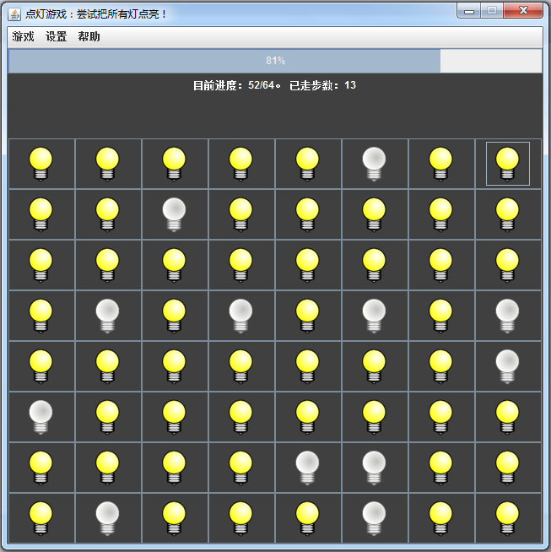
5.4 事件处理
完成事件处理：
8*8灯矩阵：

Slide 22
5.5 小结
本章主要介绍了JLabel、JButton、JPanel、ButtonGroup、JMenu、JMenuItem、JRadioButtonMenuItem、ImageIcon等组件的基本使用，以及相应的事件处理。
重点是讲解事件处理函数的添加，难点是运用理解构造函数、内部类的创建。

